Slide 1

17.
Support 라이브러리 활용

Slide 2
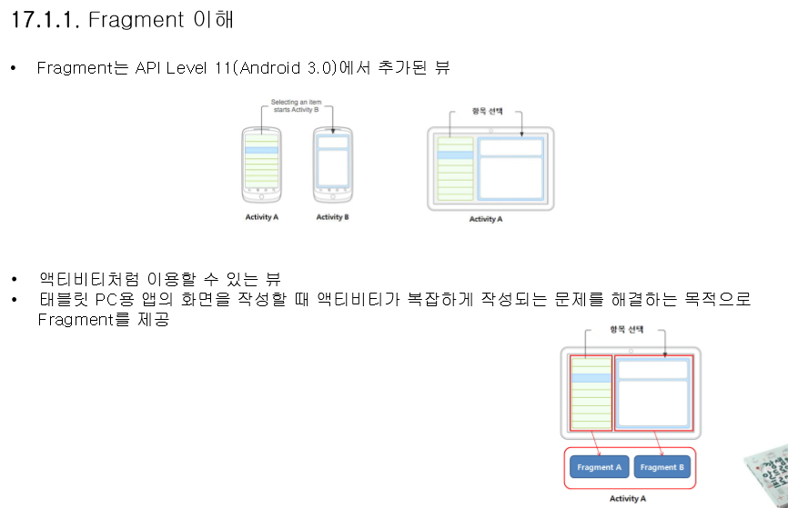
17-1. Fragment 이해

Slide 3
프래그먼트란?
프래그먼트 (Fragment)
- 화면의 일정 영역을 독립적으로 처리하기 위해 만들어진 특별한 화면 구성 요소
- 태블릿의 대화면에서 화면 분할이 필요하게 되면서 만들어짐
프래그먼트의 기본 목적
- 하나의 화면이 XML 레이아웃과 자바 소스로 구성된다는 점에 착안하여 하나의 프래그먼트가 XML 레이아웃과 자바 소스로 구성되도록 하고 독립적으로 관리되도록 하기 위함
기본 구성 방식
- 액티비티가 동작하는 방식을 본떠 만들었음
사용되는 개념
- 프래그먼트 매니저 : 프래그먼트를 관리하는 객체
- 트랜젝션 : 프래그먼트의 처리를 위해 만든 단위
10. 프래그먼트

Slide 4
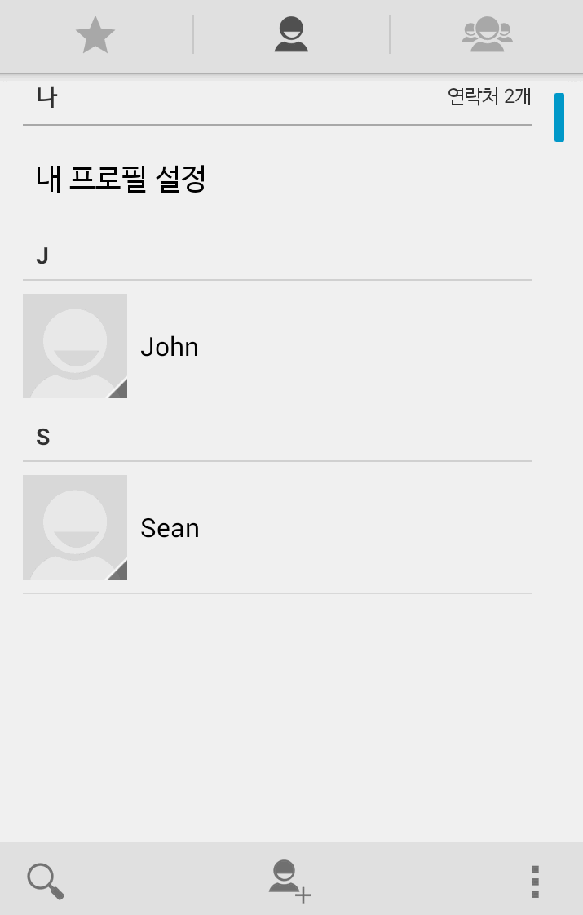
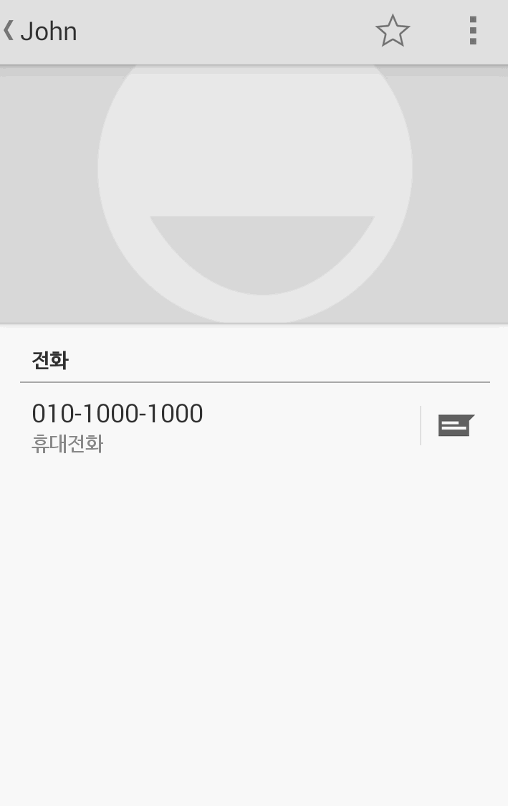
화면을 전환하는 경우와 화면을 분할하는 경우
화면 전환과 화면 분할
(1) 두 개의 화면을 액티비티로 만들고 액티비티 간 전환
(2) 하나의 액티비티 위에 프래그먼트를 두고 프래그먼트 간 전환
프래그먼트로 만들어 두면 스마트폰에서는 프래그먼트 간 화면 전환, 태블릿에서는 두 개의 프래그먼트를 하나의 액티비티 위에서 동시에 보여주는 화면 분할이 가능함
화면 #1
화면 #2
화면 #1
화면 #2
9. 프래그먼트

Slide 5
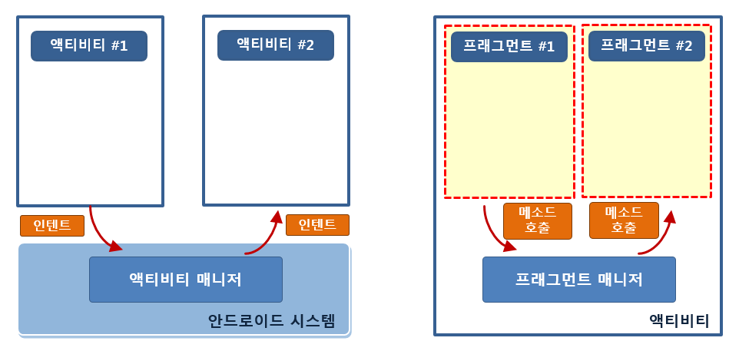
액티비티와 프래그먼트의 동작 방식 비교
액티비티를 시스템의 액티비티 매니저에서 관리하듯이 프래그먼트를 액티비티의 프래그먼트 매니저에서 관리함
- 프래그먼트 입장에서는 액티비티가 시스템 역할을 하므로 프래그먼트는 항상 액티비티 위에 올라가 있어야 함
9. 프래그먼트

Slide 6
하나의 액티비티 안에서 프래그먼트 전환
프래그먼트 전환
- 프래그먼트 매니저와 트랜젝션을 이용해 추가(add)나 교체(replace) 가능
- 싱글 프래그먼트라고 부르며 액티비티 전환 없이 화면 전체가 전환되는 효과를 낼 수 있음
화면 #1
화면 #2
추가
제거
9. 프래그먼트

Slide 7
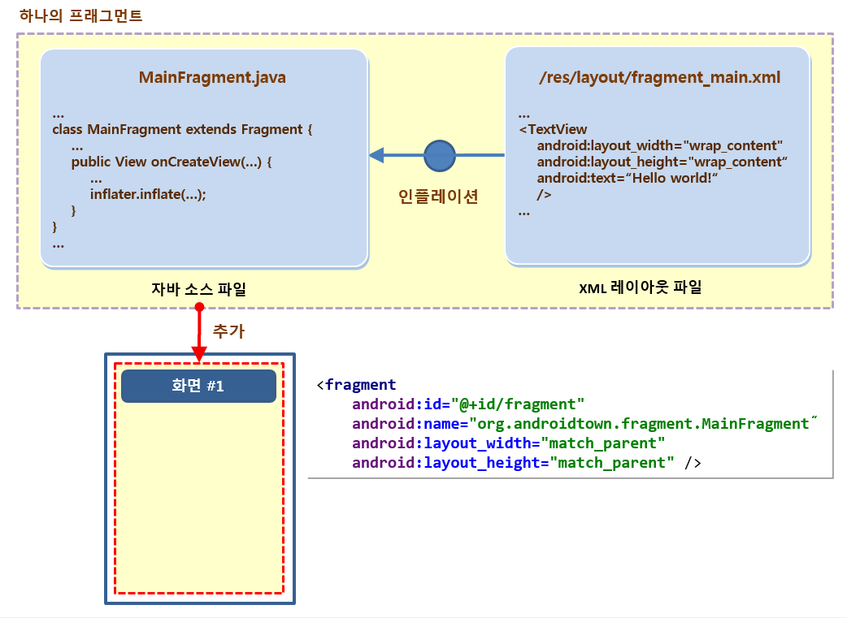
프래그먼트를 위한 레이아웃 인플레이션
9. 프래그먼트

Slide 8
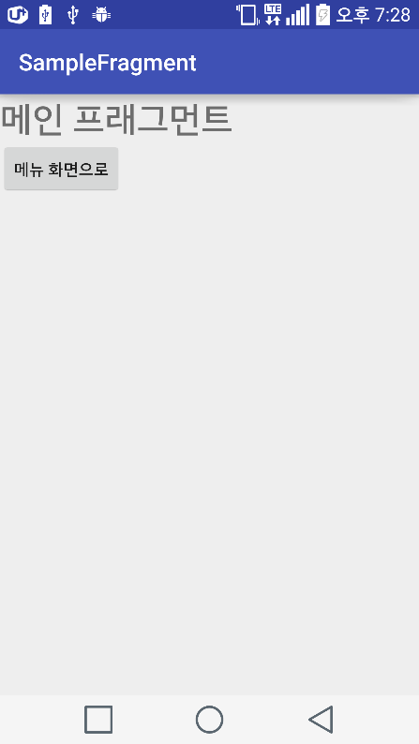
17.1.2. 프래그먼트를 만들어 사용하는 과정
프래그먼트를 위한 XML 레이아웃 만들기
프래그먼트 클래스 만들기 (클래스 정의)
onCreateView() 메소드 안에서 인플레이션하기
메인 액티비티를 위한 XML 레이아웃에 추가하거나 프래그먼트 매니저를 이용해 코드에서 추가하기
9. 프래그먼트

Slide 9
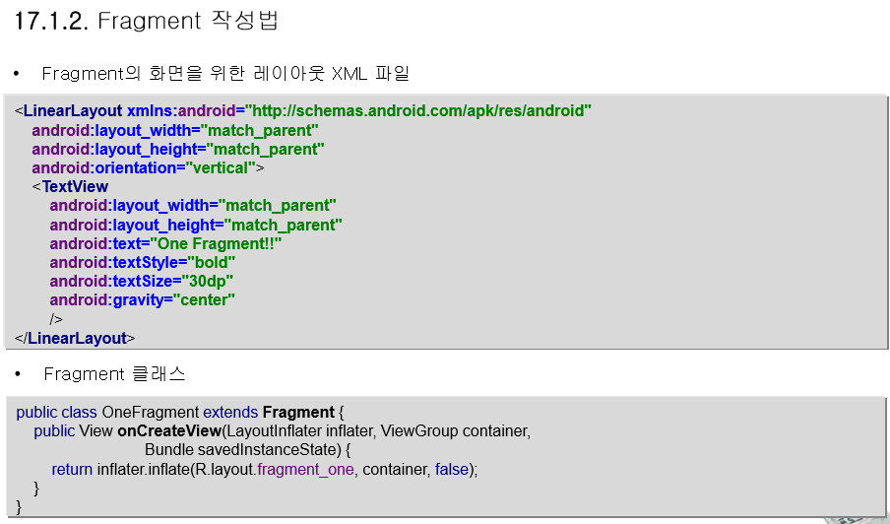
17.1.2. Fragment 작성법

Slide 10
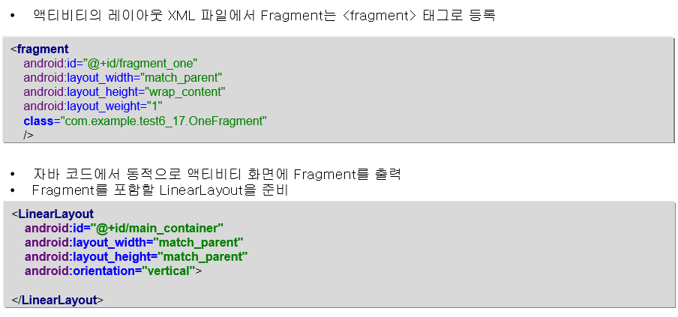
17.1.2. Fragment 작성법

Slide 11
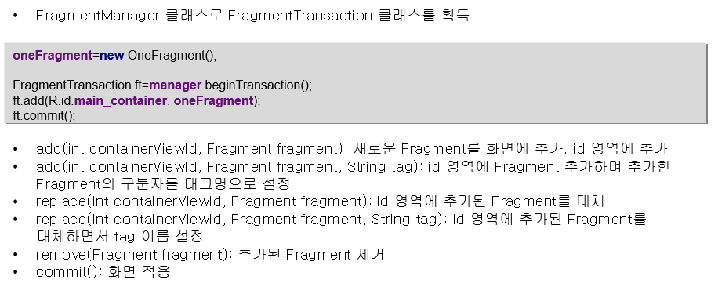
17.1.2. Fragment 작성법

Slide 12
Fragment 클래스
public final Activity getActivity ()
이 프래그먼트를 포함하는 액티비티를 리턴함.
public final FragmentManager getFragmentManager ()
이 프래그먼트를 포함하는 액티비티에서 프래그먼트 객체들과 의사소통하는 프래그먼트 매니저를 리턴함.
public final Fragment getParentFragment ()
이 프래그먼트를 포함하는 부모가 프래그먼트일 경우 리턴함. 액티비티이면 null을 리턴함.
public final int getId ()
이 프래그먼트의 ID를 리턴함.
9. 프래그먼트

Slide 13
FragmentManager 클래스
public abstract FragmentTransaction beginTransaction ()
프래그먼트를 변경하기 위한 트랜젝션을 시작함.
public abstract Fragment findFragmentById (int id)
ID를 이용해 프래그먼트 객체를 찾음.
public abstract Fragment findFragmentByTag (String tag)
태그 정보를 이용해 프래그먼트 객체를 찾음.
public abstract boolean executePendingTransactions ()
트랜젝션은 commit() 메소드를 호출하면 실행되지만 비동기(asynchronous) 방식으로 실행되므로 즉시 실행하고 싶다면 이 메소드를 추가로 호출해야 함.
9. 프래그먼트

Slide 14
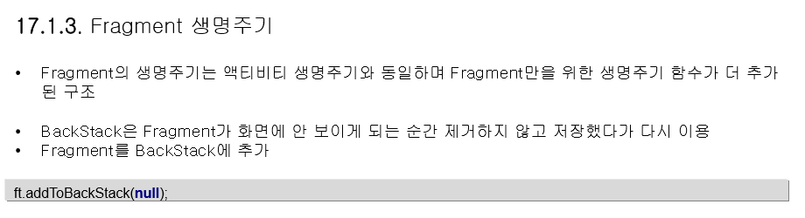
17.1.3. Fragment 생명주기

Slide 15
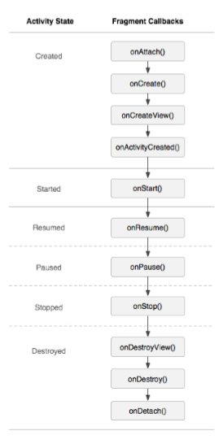
17-1. Fragment 이해

Slide 16
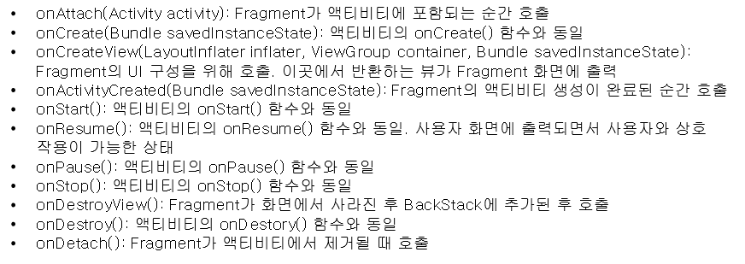
17-1. Fragment 이해

Slide 17
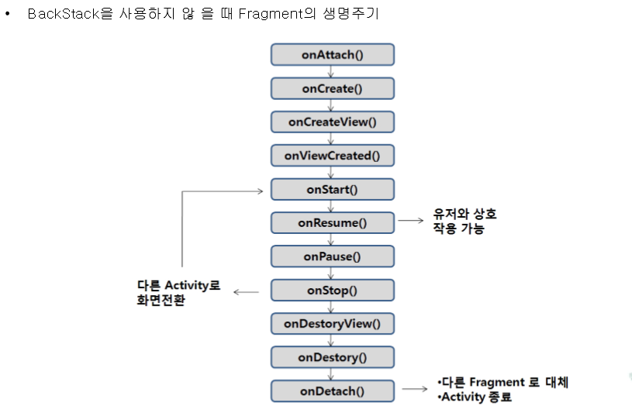
17-1. Fragment 이해

Slide 18
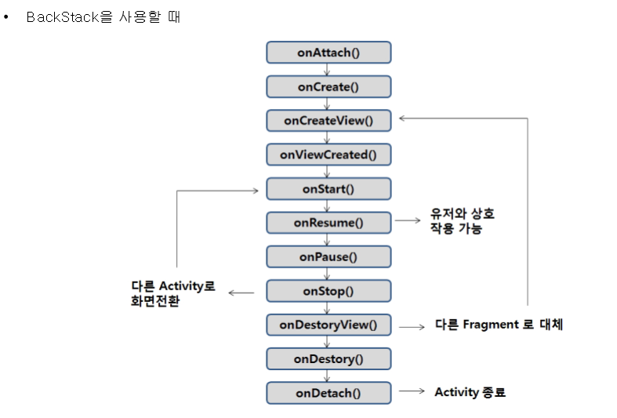
17-1. Fragment 이해

Slide 19
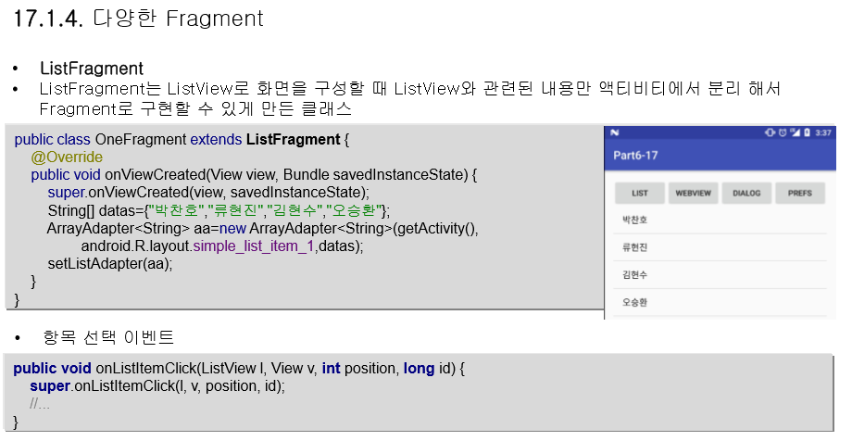
17.1.4 다양한 Fragment

Slide 20
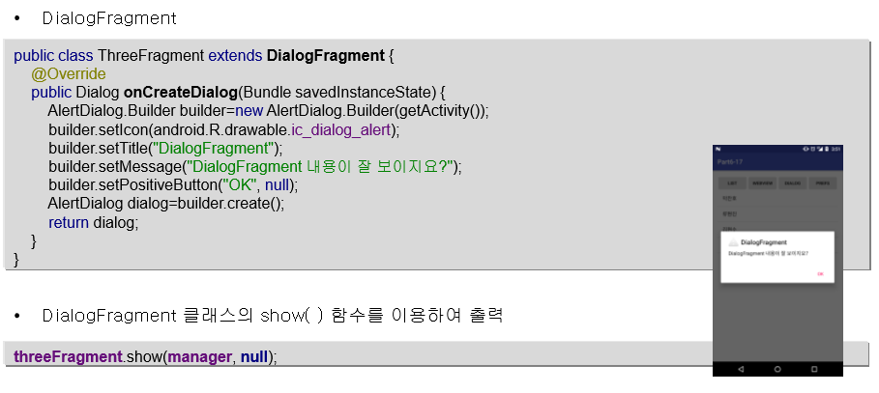
17.1.4 다양한 Fragment

Slide 21
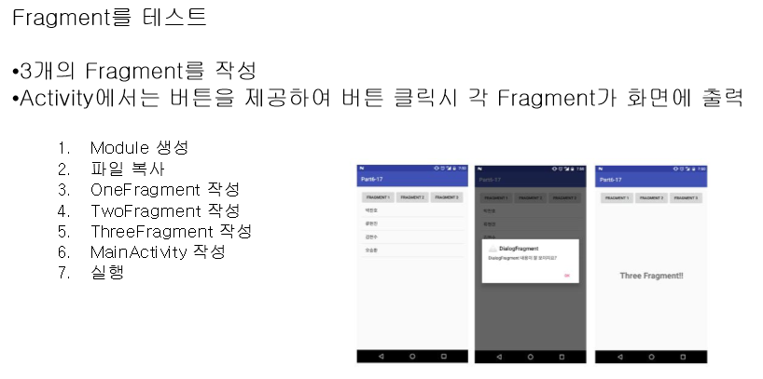
17-1. Fragment 이해

Slide 22
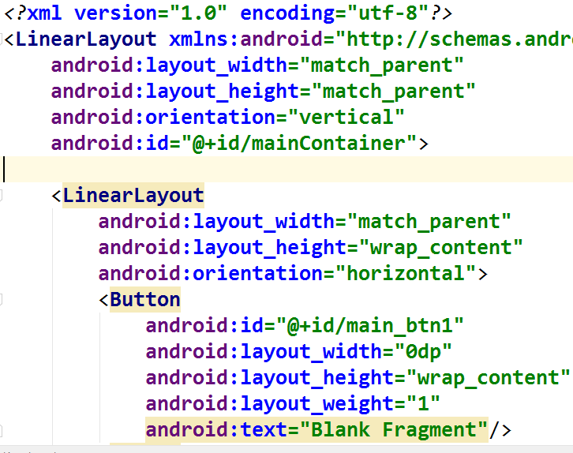
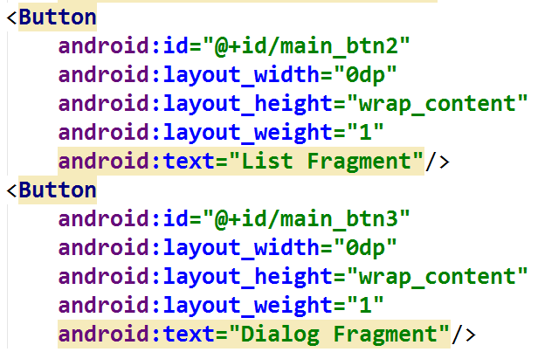

Slide 23
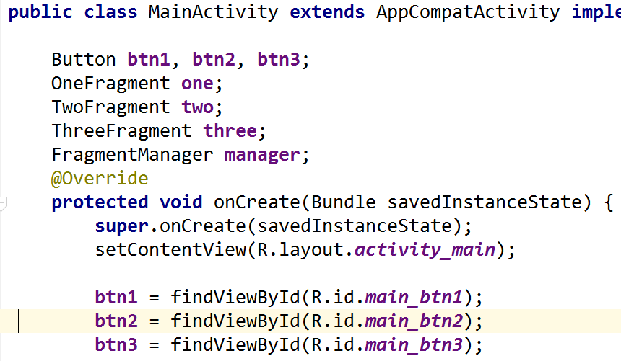
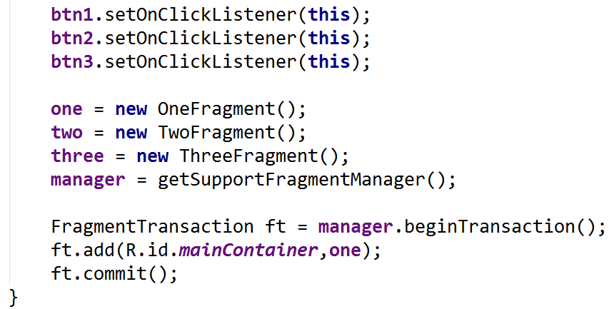

Slide 24
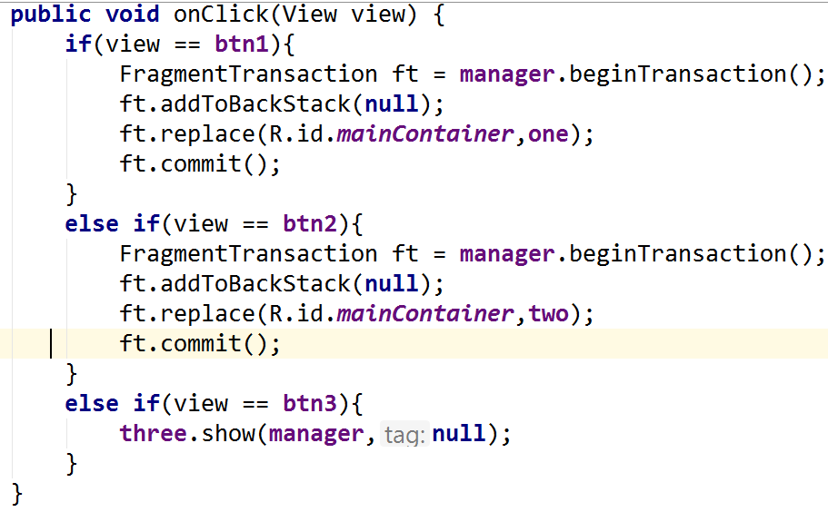

Slide 25
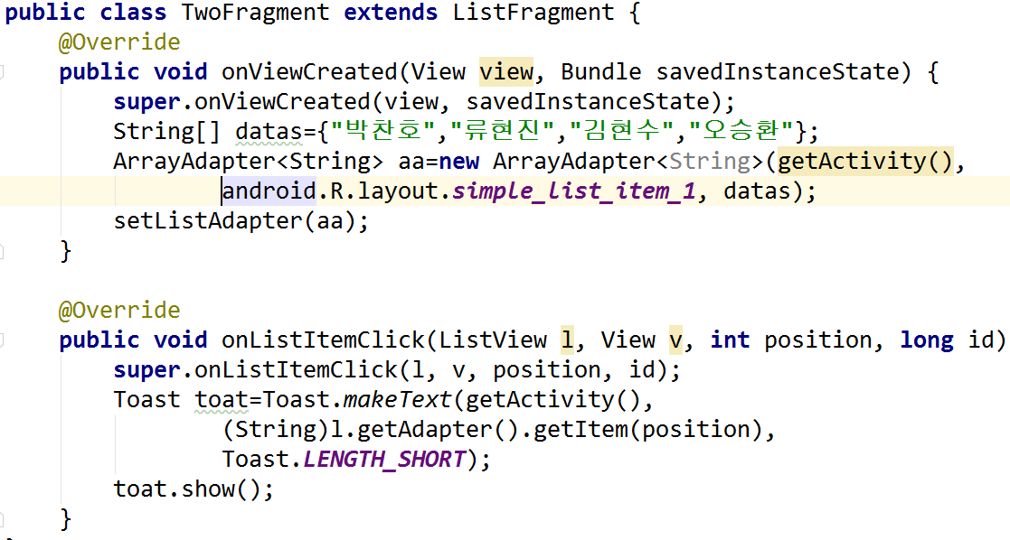

Slide 26
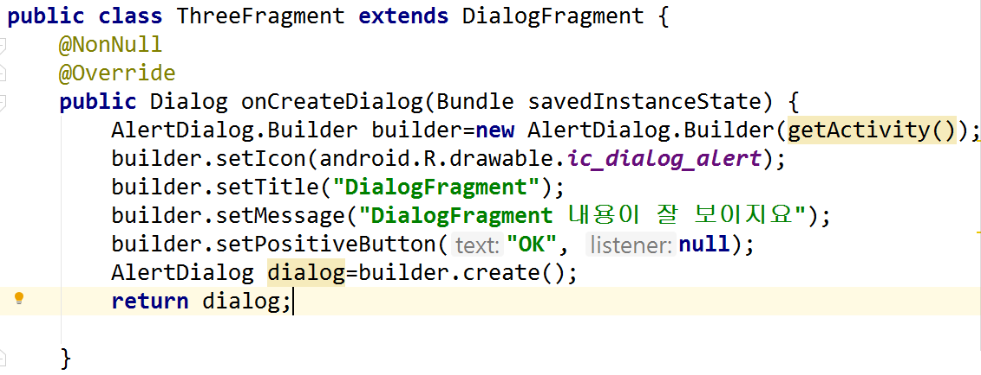

Slide 27
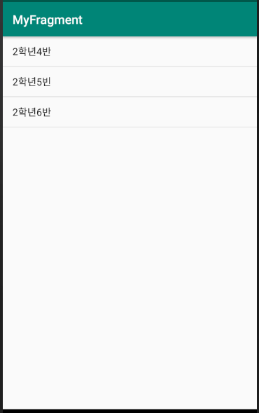
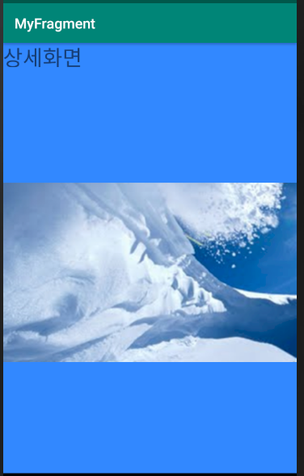
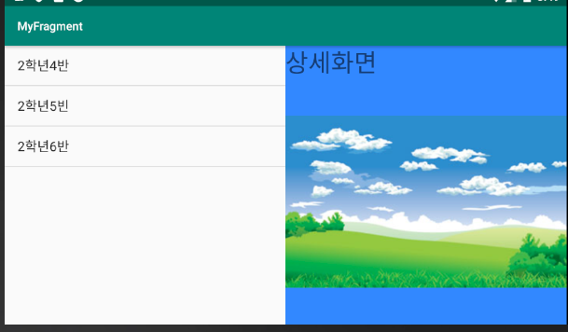
17.1 프래그먼트 테스트
6. 프래그먼트

Slide 28
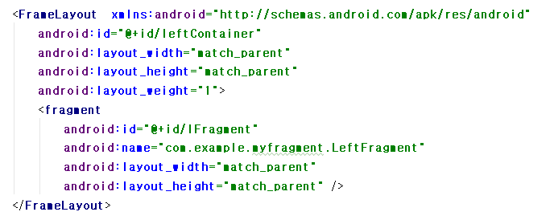
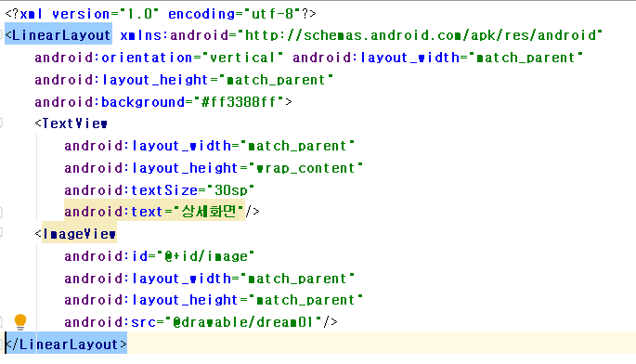
activity_main.xml, fragment_right.xml

Slide 29
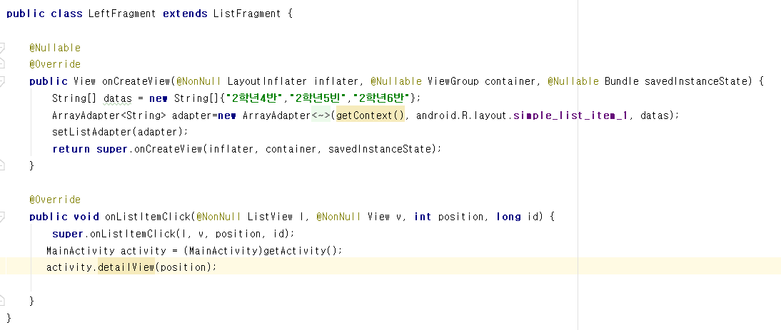

Slide 30
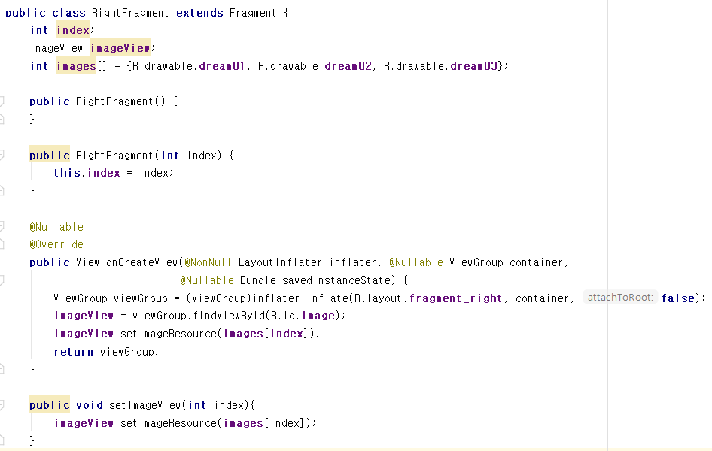

Slide 31
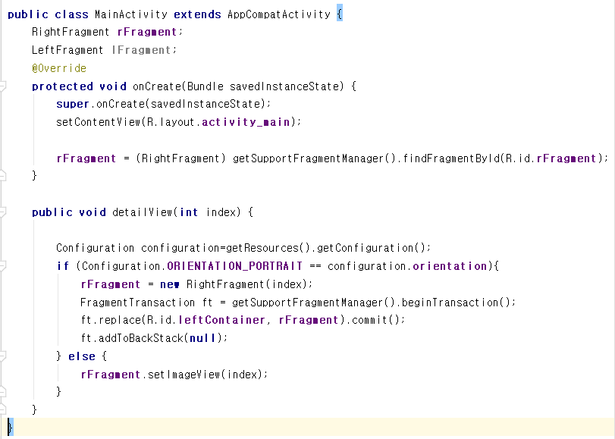
MainActivity

Slide 32
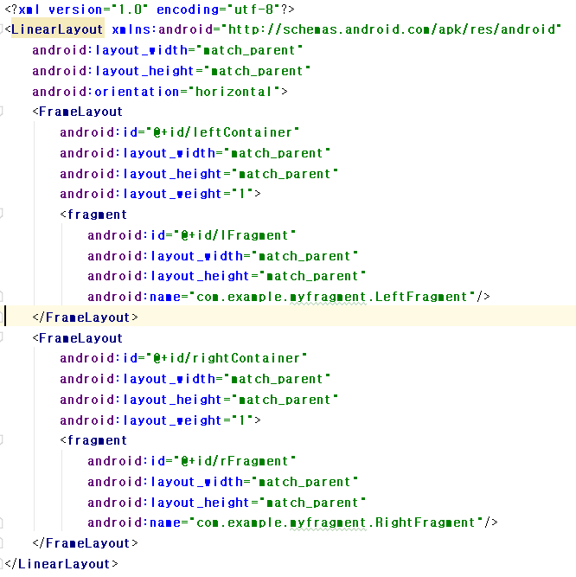

Slide 33
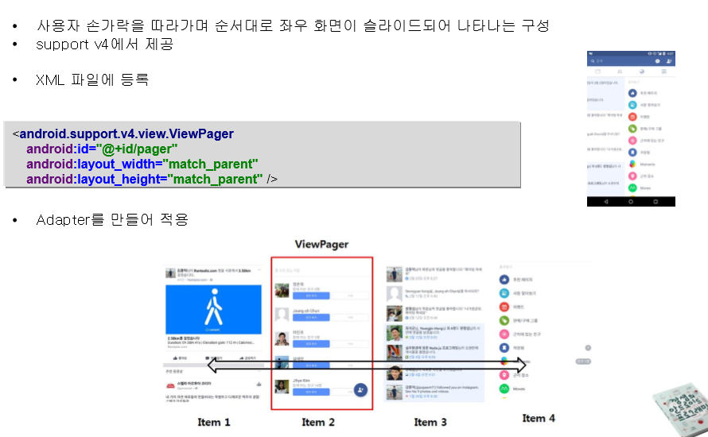
17-2. ViewPager

Slide 34
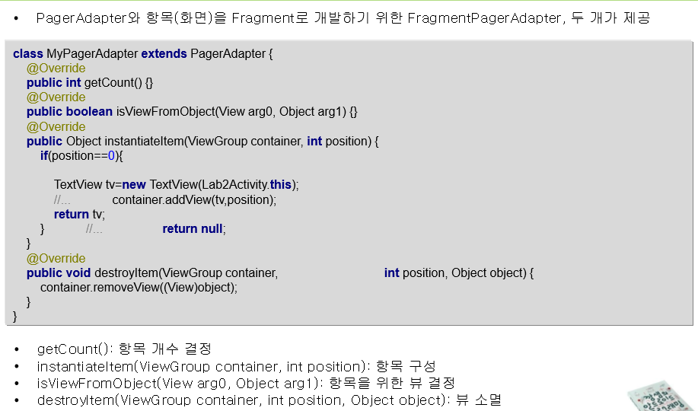
17-2. ViewPager

Slide 35
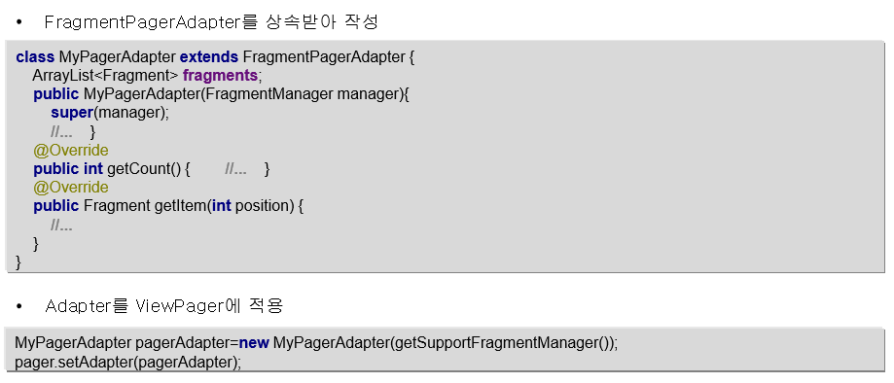
17-2. ViewPager

Slide 36
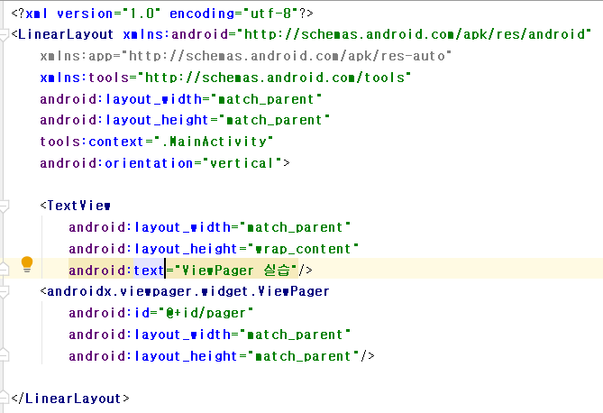
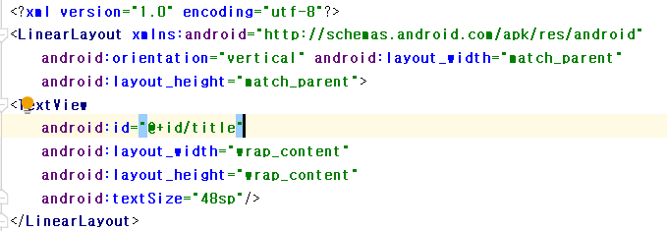
17-2. ViewPager

Slide 37
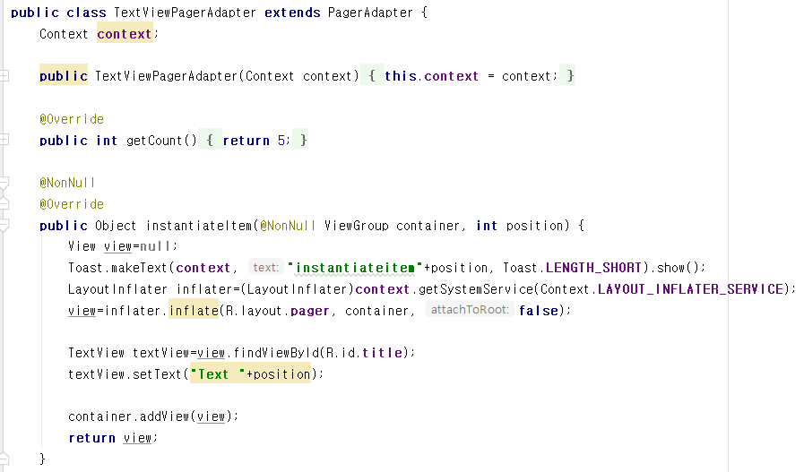

Slide 38
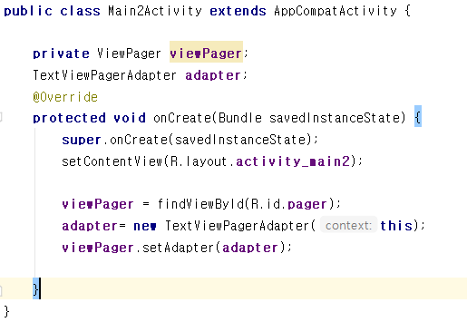
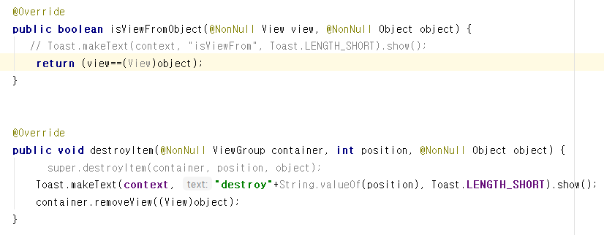

Slide 39
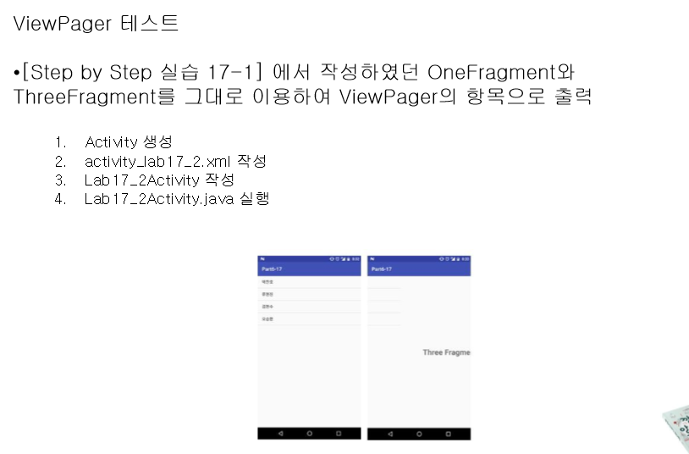
17-2. ViewPager

Slide 40
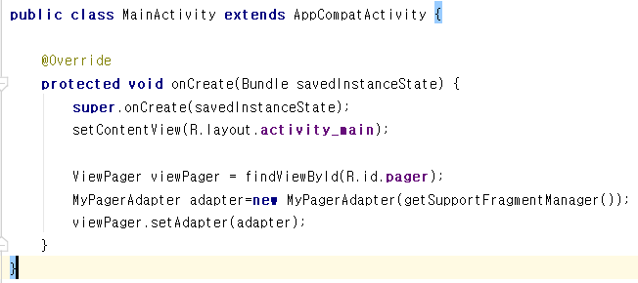
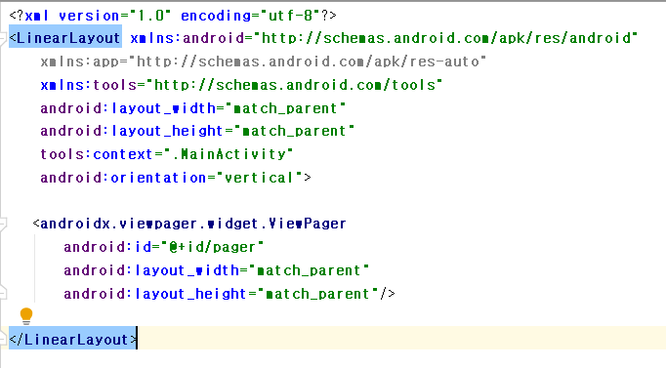

Slide 41
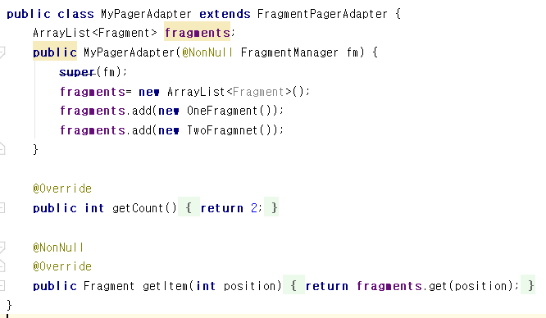

Slide 42
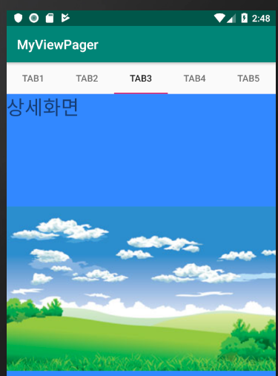
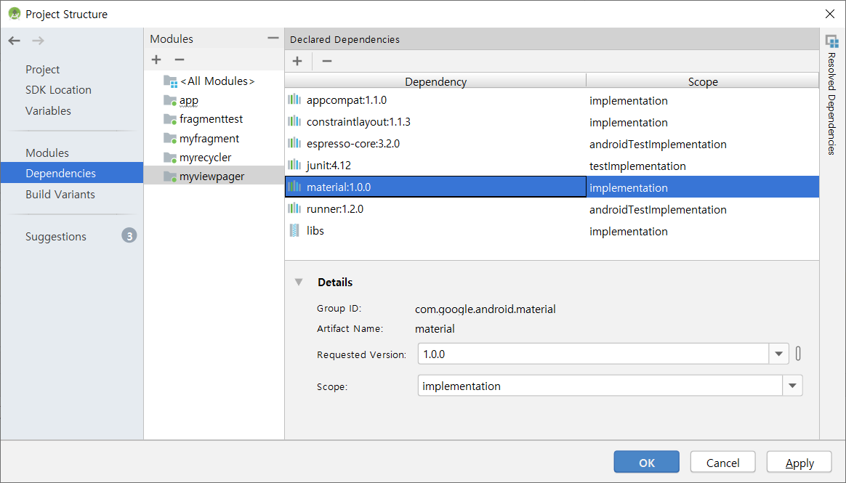

Slide 43
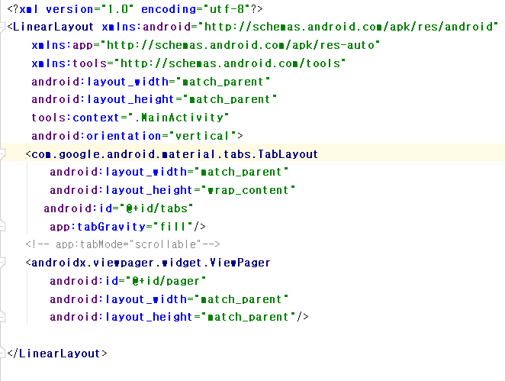

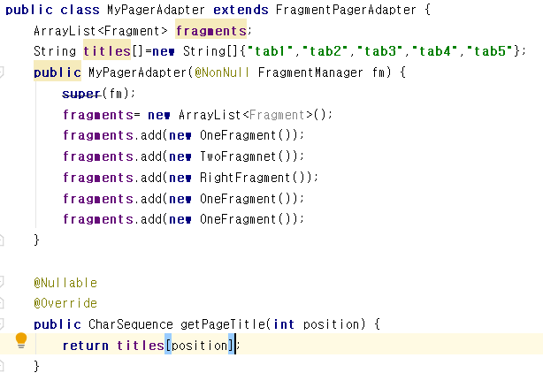

Slide 44
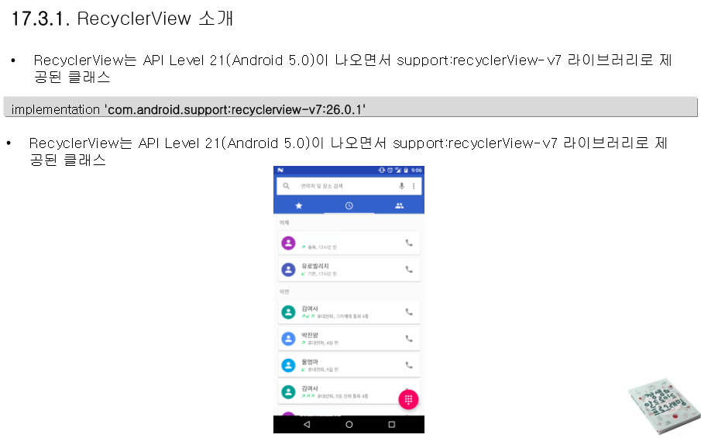
17-3. RecyclerView

Slide 45

17-3. RecyclerView

Slide 46

17-3. RecyclerView

Slide 47

17-3. RecyclerView

Slide 48



Slide 49

17-3. RecyclerView

Slide 50

17-3. RecyclerView

Slide 51

17-3. RecyclerView

Slide 52

17-3. RecyclerView

Slide 53

17-3. RecyclerView

Slide 54


Slide 55



Slide 56

MyAdapter

Slide 57

17-3. RecyclerView

